Slide 1
Lambda function
Asso. Prof. Punyaphol Horata , PhD.
Department of computer science, Faculty of science, KKU

Slide 2
Lambda function
ความหมาย
หมายถึง ฟังก์ชันที่ไม่มีชื่อ หรือบางทีเรียกว่า lambda expression เพราะเขียนเป็นนิพจน์ได้
รูปแบบ
[ ] ( type parameter[, …]) { statements;}
หรือ
[& ] ( type parameter[, …]) { statements;}
& หมายถึงให้ดักจับเอาค่าของตัวแปรที่ประกาศก่อนหน้านี้นำเข้าไปใช้ใน { } ได้
Parameter เป็นพารามิเตอร์ที่มีชนิดข้อมูล type
Statements เป็นคำสั่งใดๆ

Slide 3
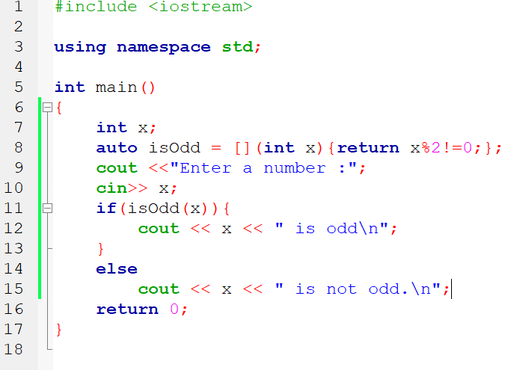

Slide 5
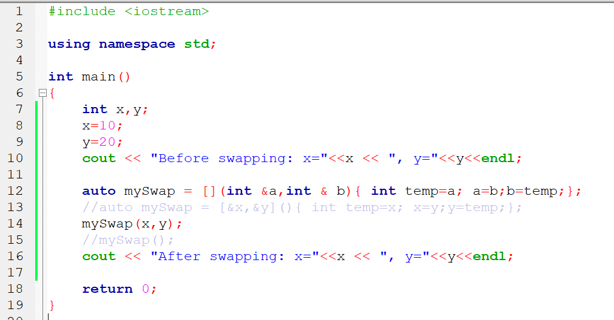
ทดลอง ไม่ใส่ & จะเกิดอะไรขึ้นใน [ ] หรือใน พารามิเตอร์ ?

Slide 6
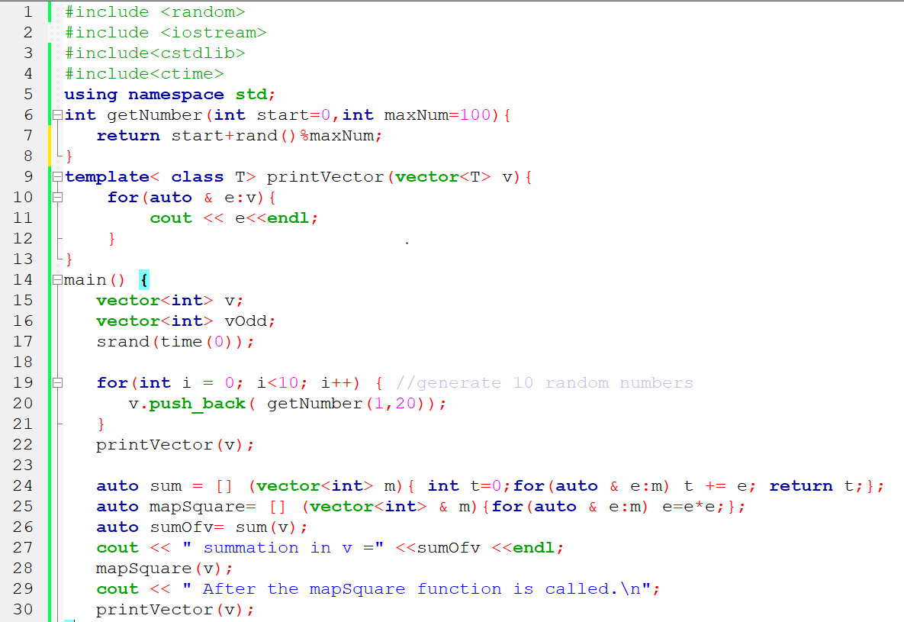
ใน mapSquare ทดลองไม่ใส่ & หน้า e หรือไม่ใส่ & หน้า m จะเกิดอะไร ?

Slide 7
